Slide 1


Die Einrichtung als Ort gelebter Religionssensibilität

Slide 2
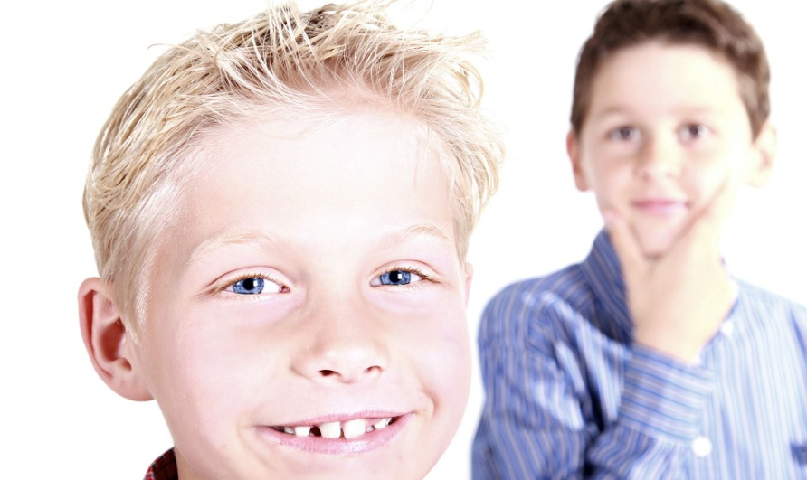

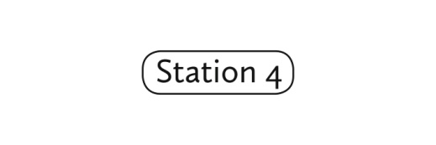
Kinder und Religion
„Kinder lernen Religion nicht hauptsächlich als
Lehre, sondern als eine Art Heimatgefühl,
das sie mit bestimmten Zeiten und Rhythmen,
mit Orten und Ritualen verbinden.
Sie lernen Religion also von außen nach innen.“
        (Fullbert Steffensky)

Slide 3

Struktur
Das Kommen und Gehen von Sonne und Mond strukturiert das Leben der Menschen in Tag und Nacht, Wachen und Schlafen. Menschen nehmen große und kleine Zeitabschnitte wahr.

Slide 4
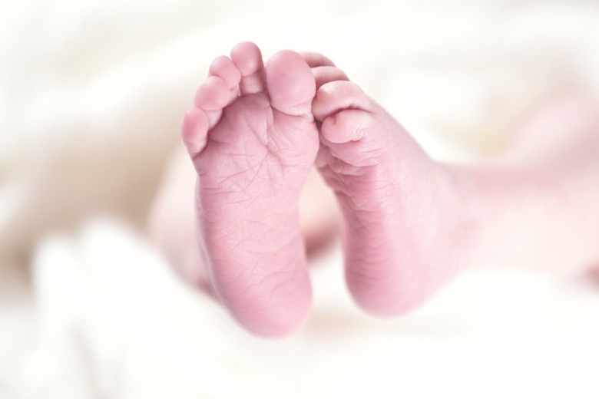
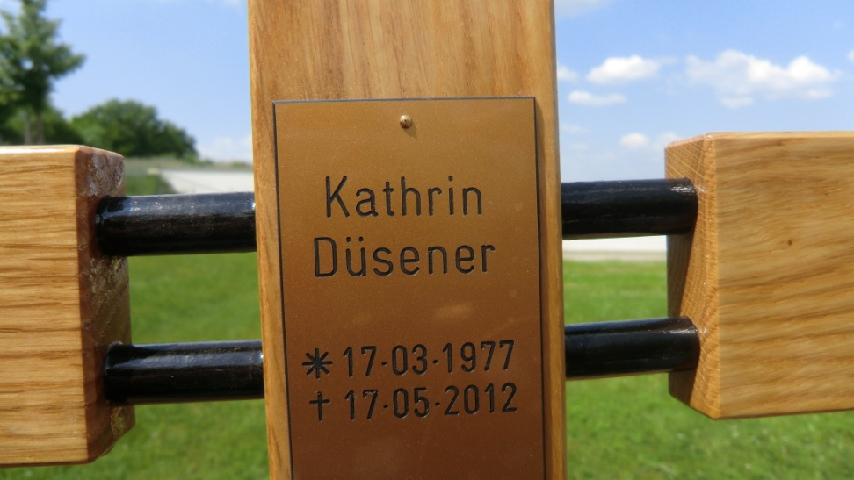
Lebensabschnitte
Seit jeher haben Menschen erfahren, dass sich ihr Leben in Abschnitte gliedert.
Zum Beispiel:
In den Ablauf der Jahreszeiten
In den Rhythmus von Leben und Tod
In den Lauf der Gestirne

Slide 5
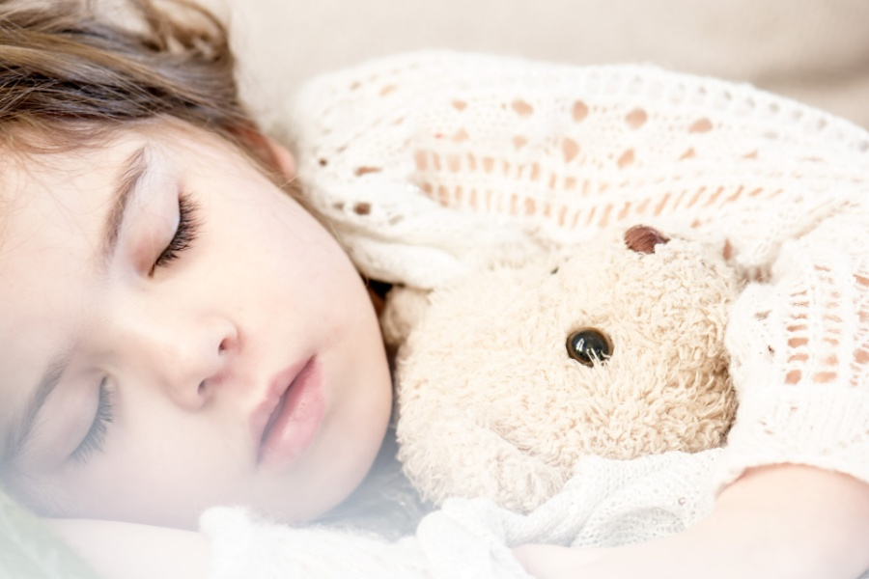
Zeit
Die Zeit bedarf der zyklisch-kosmischen und sozialen Gliederung, um von uns Menschen erlebt werden zu können.
Wir teilen unsere Zeit in Morgen und Abend, Tag und Nacht, Werktag und Sonntag, Alltag und Fest ein.

Slide 6
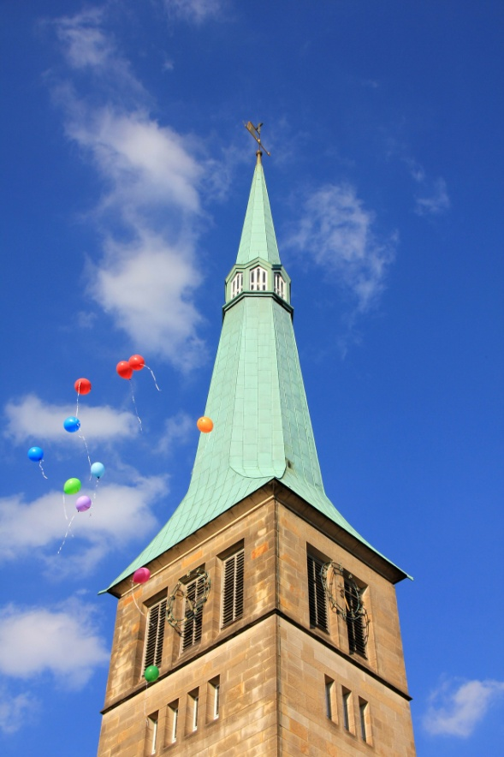

Kirchenjahr
Das Kirchenjahr bietet uns gegliederte Zeit.
In einem Jahr gibt es
  einfache Wochentage,
  Sonntage,
  Heiligen-Gedenktage
  und Feste.
In einer reihenden Wiederholung kommen diese Tage „in die Jahre“.

Slide 7
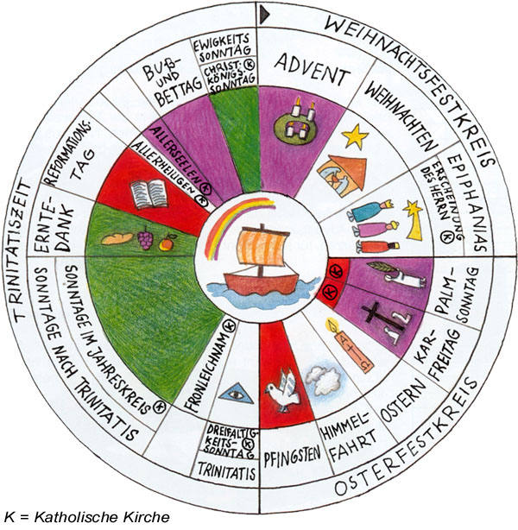
Christlicher Kalender
Um diese beiden Pole, Sonntage und Ostern, hat der christliche Kalender das Jahr organisiert.
Das Kirchenjahr beginnt am 1. Advent.

Slide 8
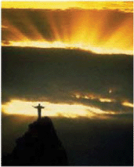
Ostern
Im christlichen Kalender ist der Sonntag der Grundbaustein. Er ist das „Ostern“ der Woche.
Ostern ist das höchste Fest des Christentums.
Ostern ist ein Fest voller Gegensätze
  Leid – Hoffnung
  Leben – Tod
  Tod – Auferstehung

Slide 9
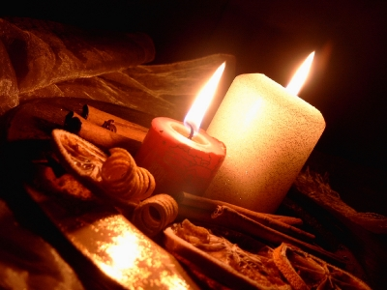
Alltag und Feste
Der Festzyklus des Kirchenjahres ist im Laufe der ersten Jahrhunderte der Kirche entstanden.
Feste stehen in einer heilsamen Spannung zum Alltag: Das Festliche unterbricht das Alltägliche.
Sie verleihen der jeweiligen (Jahres-)Zeit eine besondere Stimmung.

Slide 10
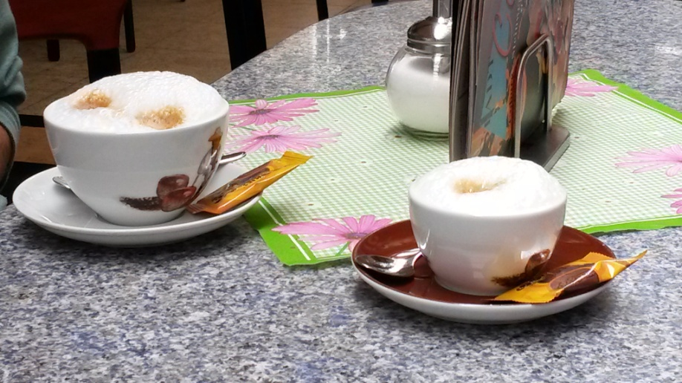
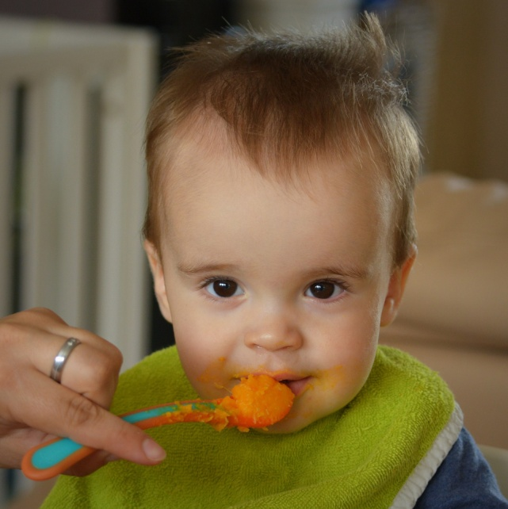
Rituale
Rituale sind Handlungsgewohnheiten. Wiederkehrende Situationen werden wiedererkennbar, vertraute Rituale geben uns Menschen Sicherheit, die sich auch in Gefühlen ausdrückt.

Slide 11
Bedeutung
  Rituale sind Traditionsvermittler, die Vergangenes anbinden und daran erinnern. Sie lassen das Vergangene lebendig werden und die Bedeutung in die Gegenwart hineinwirken. Das Vergangene wird auf die Zukunft ausgerichtet.
  Rituale spenden bei Festen Klarheit und Sicherheit. Sie geben Struktur und Raum für Bedeutung. Sie strukturieren und deuten das Leben.
  Rituale gestalten die Beziehung zu Gott und Menschen.

Slide 12
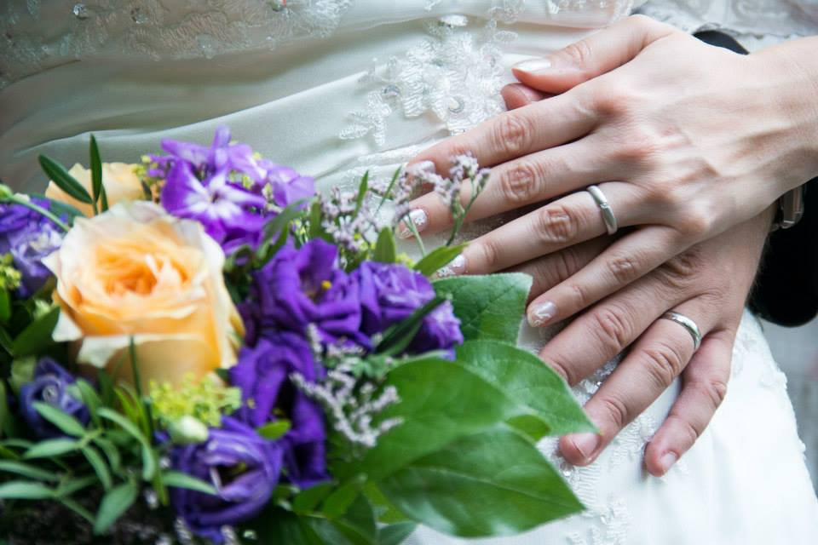
Symbole
Rituale kreisen immer um Symbole. Ein Symbol ist ein Gegenstand, in dem zwei Wirklichkeiten ineinander fallen, wie z.B. beim Ehering:
Die eine Wirklichkeit besteht im materiellen Wert, die zweite im ideellen Wert als Zeichen des Bundes, der Verbindung zwischen den beiden Ehepartnern.

Slide 13
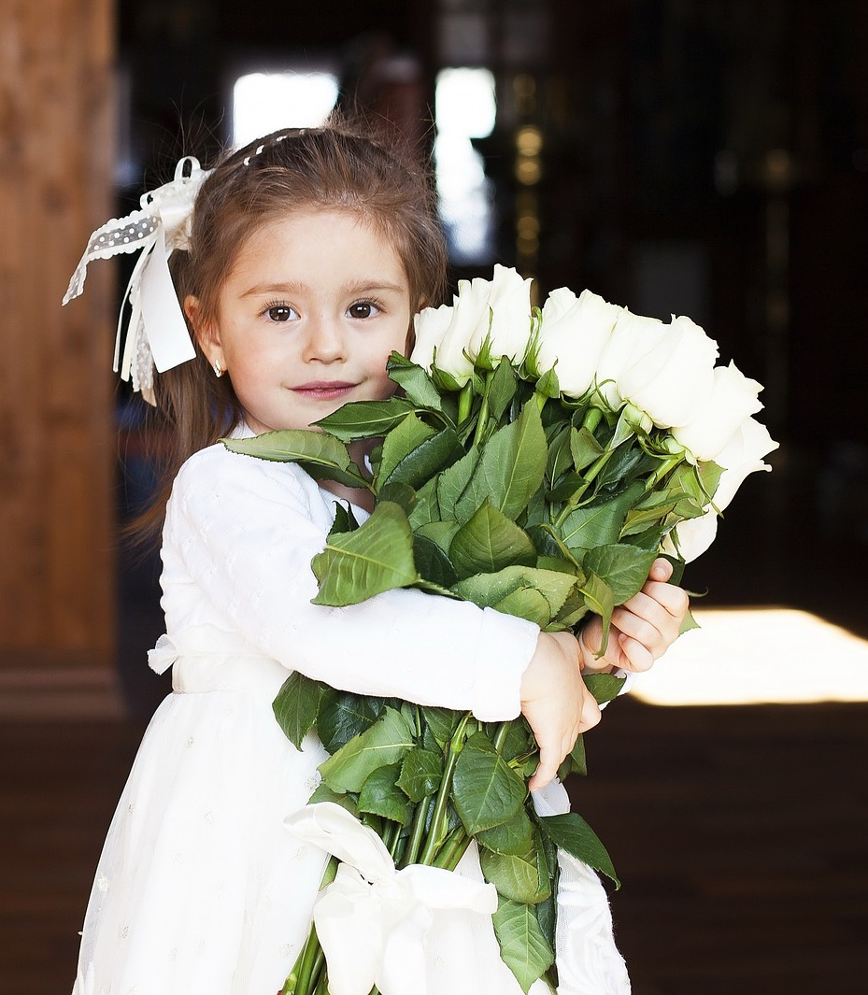
Ablauf
Ein Ritual braucht eine Ordnung:
  Anfang und Ende,
  einen richtigen Ort und eine richtige Zeit,
  Farben, Kleidung, Düfte, Musik und Worte.

Slide 14
Religiöses Lernen
Über unsere Sinne erfahren wir Sinn (sinan = fahren, gehen). Verstehen geschieht über Bewegung – innere wie äußere. Sinnerfahrungen sind Erfahrungen des Unterwegsseins in Zeit und Raum.
Die aktive Beteiligung der Kinder mit Kopf, Herz und Hand bei der Vorbereitung sowie beim Fest selbst bieten Möglichkeitsräume für Erfahrungen und Erlebnisse.

Slide 15
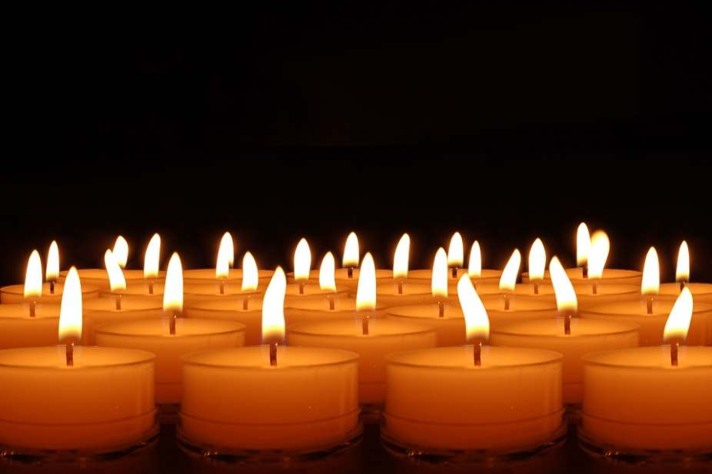
Impulse
Die Feste und Gedenktage des Kirchenjahres geben wichtige Impulse für das Zusammenleben von Christinnen und Christen.
Sie stiften Gemeinschaft und lassen uns religiöse Inhalte erfahren.

Slide 16
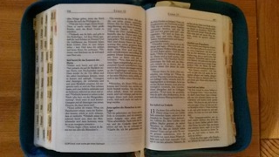
Feste
Als Christinnen und Christen glauben wir, dass mit Jesus Christus das Reich Gottes auf Erden schon begonnen hat.
Besonders in Festen leben und verwirklichen wir ein Stück weit das Reich Gottes.

Slide 17
Inhalte
Viele religiöse Festtage erinnern an bedeutende Ereignisse und Personen und bringen Glaubensinhalte zum Ausdruck.
An religiösen Festtagen erinnern wir uns an Vergangenes. Das Vergangene wird lebendig, seine jeweilige Bedeutung wirkt in die Gegenwart hinein.

Slide 18
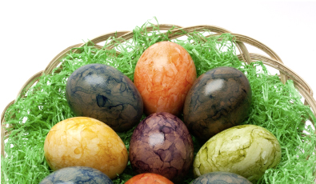
Traditionen
Das gemeinsame Tun und das Erleben von Bräuchen und Festen lassen Kinder in unsere Kultur hineinwachsen. Unsere religiösen Traditionen werden so an sie weitergegeben.
Religiöse Traditionen müssen ständig weiterentwickelt werden.

Slide 19
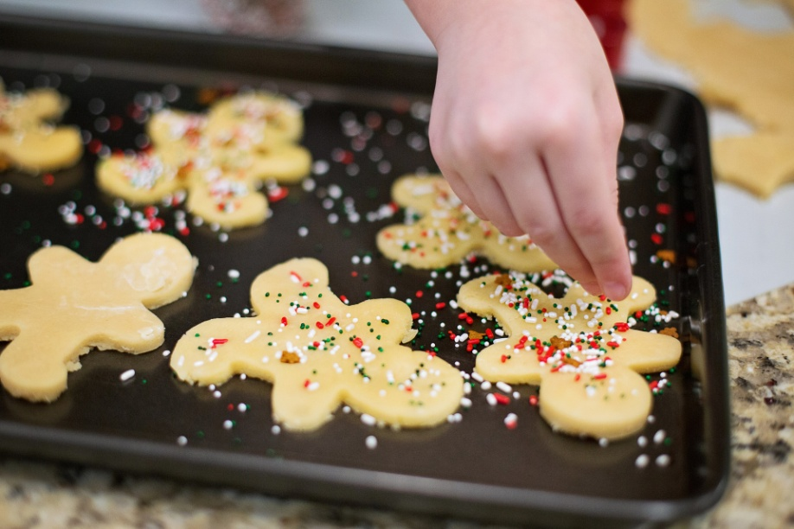
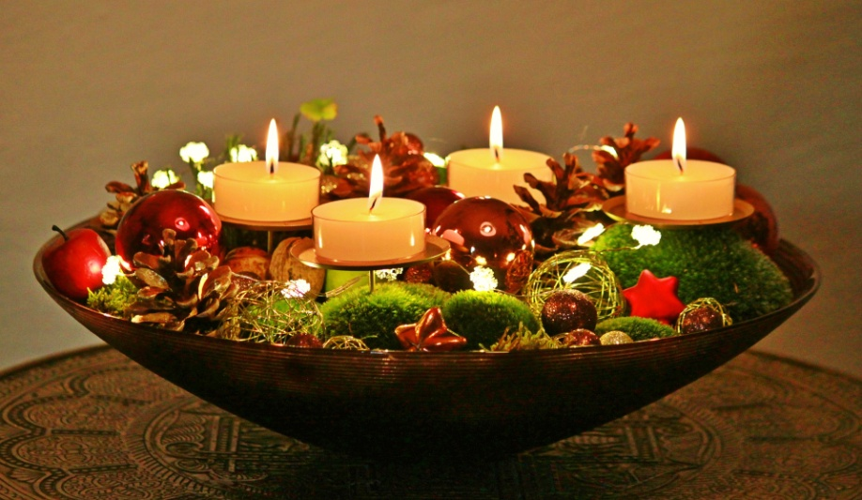
Wirklichkeit
Die gefeierten Feste sollen der Lebenswirklichkeit von uns Menschen entsprechen.
Wichtig ist, uns bewusst zu sein, was wir in den einzelnen Festen feiern.
Indem Kinder die Feste mitgestalten wird ihre Lebenswirklichkeit mit einbezogen.

Slide 20
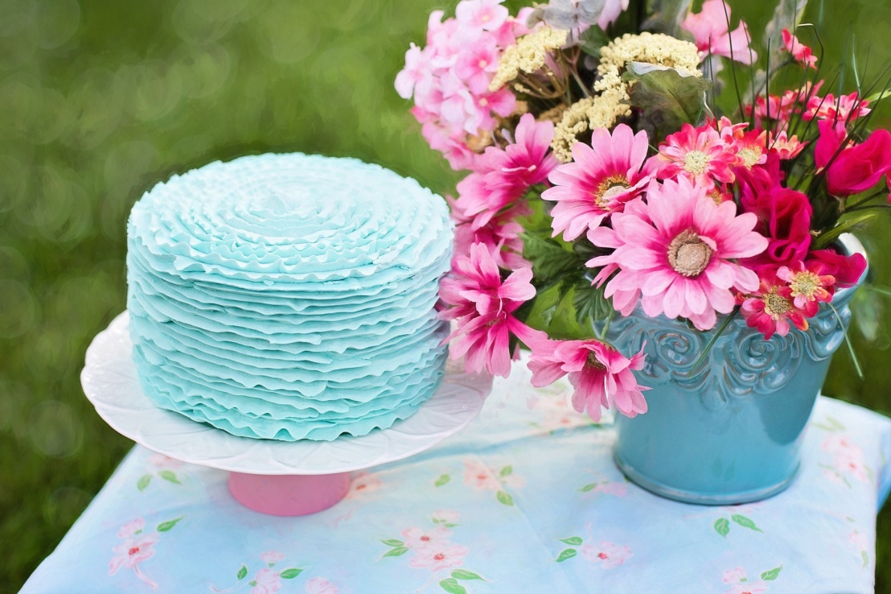
Lebendigkeit
Es ist wesentlich und hilfreich, den Ursprung des Festes und die dazugehörenden, fest-stehenden, wiederkehrenden Bräuche zu kennen.
Ein Fest wird dann zum Fest, wenn es mit eigenen Ideen und Einfällen und mit den Ideen der Kinder gestaltet und lebendig gemacht wird.

Slide 21
Familienreferat / Abteilung Erwachsenenpastoral ▪ Erzbischöfliches Seelsorgeamt ▪ Okenstr. 15 ▪ 79108 Freiburg
Tel.: (0761) 5144 - 201 ▪ E-Mail: familienseelsorge@seelsoregamt-freiburg.de

